Slide 1
Муниципальное автономное дошкольное образовательное учреждение
Центр развития ребенка – детский сад № 50 города Тюмени
Опыт работы над проектом
«Забота о растениях – наша первая ответственность»
Воспитатель 7 корпуса
группы «Вишенка»,
Кармалита Татьяна Ивановна
Notes:
Добрый день уважаемы коллеги!
А задавались ли вы вопросом, о том сколько мусора в год выбрасывает один человек?
В год один человек может собрать целую грузовую машину мусора. Согласитесь, это очень много. Поэтому в современном мире очень остро стоит вопрос загрязненной экологии. И только человек, являясь частью живой природы, проявляя бережное отношение к природе позволит сохранить ее здоровье.

Slide 2
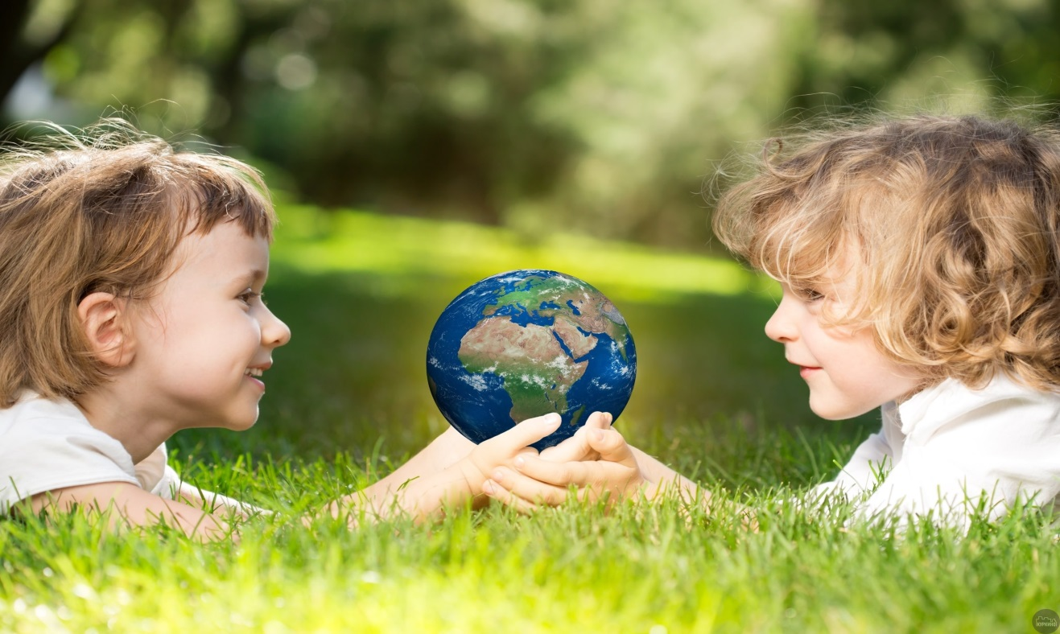
Цель проекта:
Воспитание экологической поведения детей путем правильного отношения к окружающим нас растениям .
Notes:
Читая с ребятами группы «Вишенка» познавательную литературу, такую как например: С.Михалков «Прогулка», «Будь человеком»,В.Орлов мы начали рассуждать об экологии и ее проблемах. В ходе данной темы ребята рассказывали свои истории о том как они помогали птицам, учувствовали в субботниках совместно с родителями, я поняла что данная тема очень важна для детей, а значит экологический проект будет актуален.

Slide 3
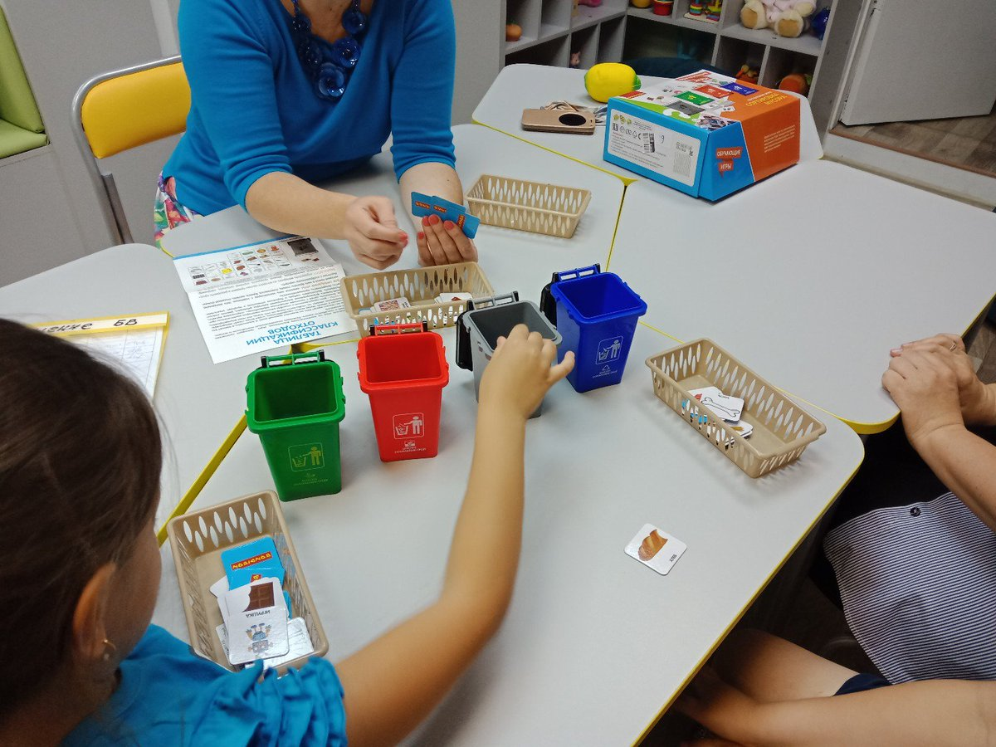
Задачи:
*Научить детей правильно ухаживать за комнатными и уличными растениями
Notes:
Задачи проекта представлены на слайде.

Slide 4
Экологические беседы
Уход за растениями , рассадой
Работа с детьми
Дидактические игры
Знакомство с семенами, высадка семян
Notes:
Формы работы с детьми были разными, они представлены на слайде.

Slide 5
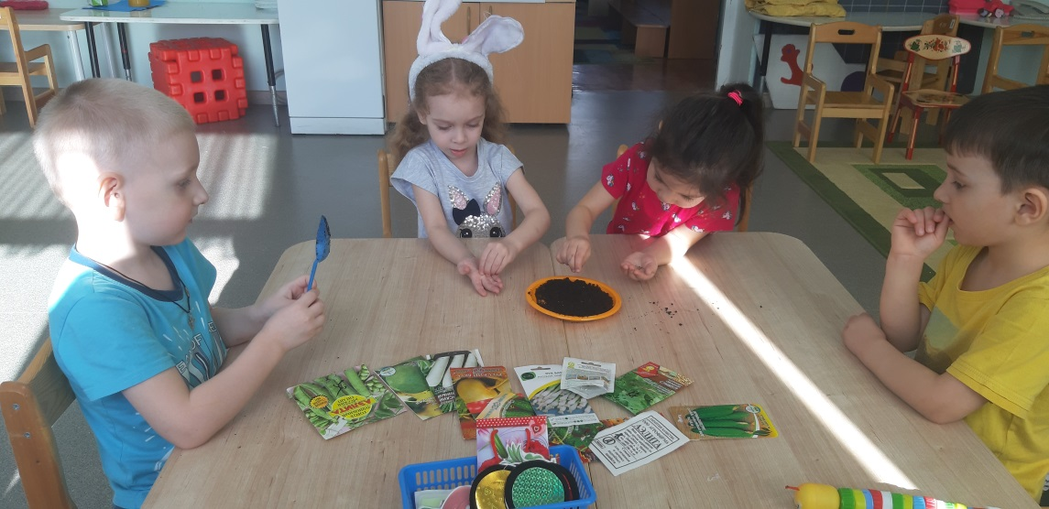
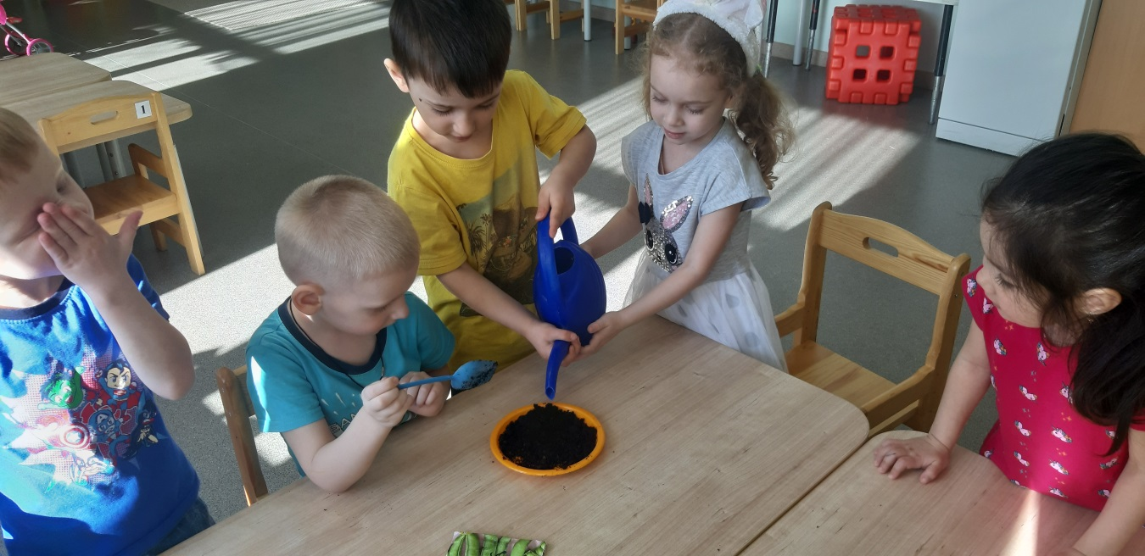
Знакомство с семенами. Высаживание семян
Notes:
С наступление весны мы приступили к высадке семян. Но первым делом ребята сделали вывод, что семена бывают разной формы и размера. Сабина и Маша высаживали семена в землю, а Максим и Магомед поливали (старшая группа)

Slide 6
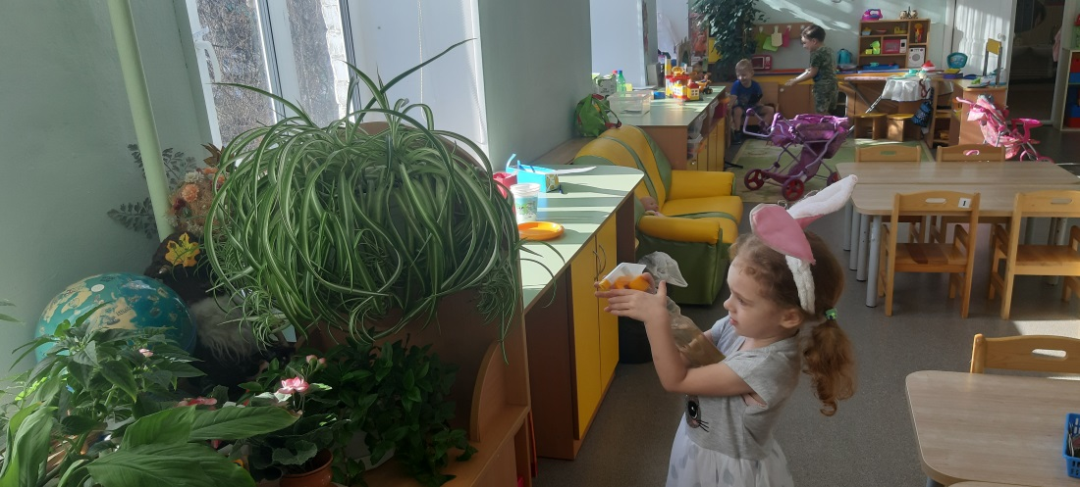
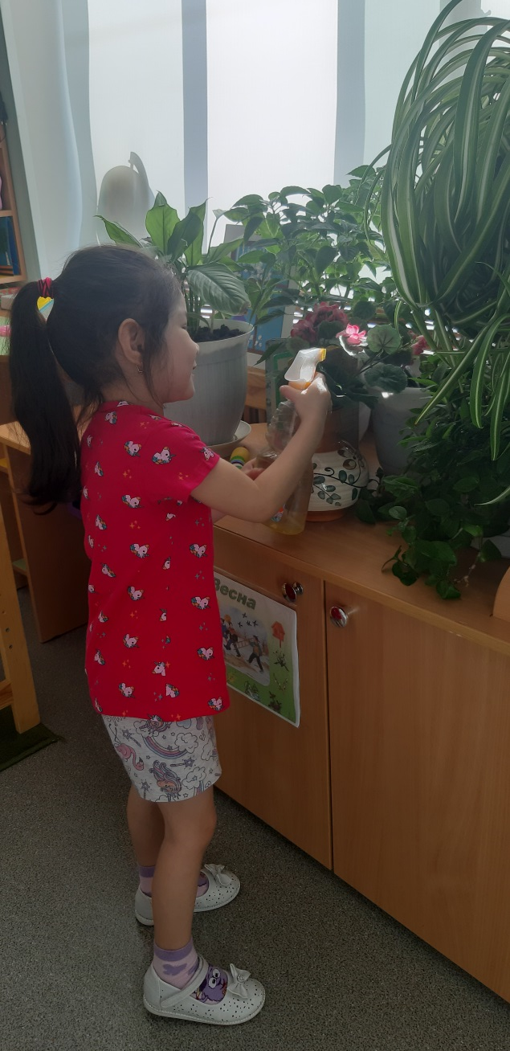
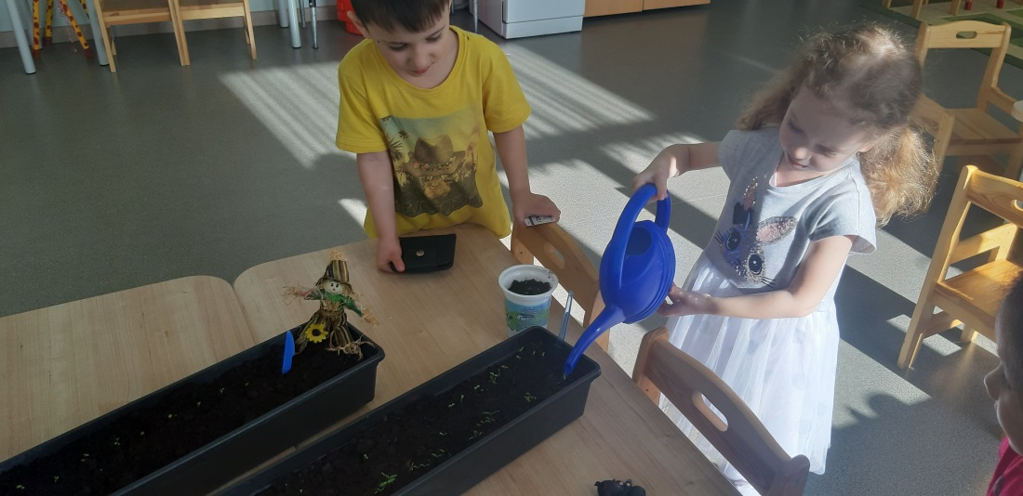
Уход за растениями, рассадой
Notes:
Еще в начале года у ребят плохо получалось ухаживать за растениями, но по истечении времени ребята научились правильно опрыскивать, рыхлить и поливать растения. Маша Л. очень ответственно отнеслась к высадке семян, и за своей рассадой ухаживала самостоятельно.

Slide 7
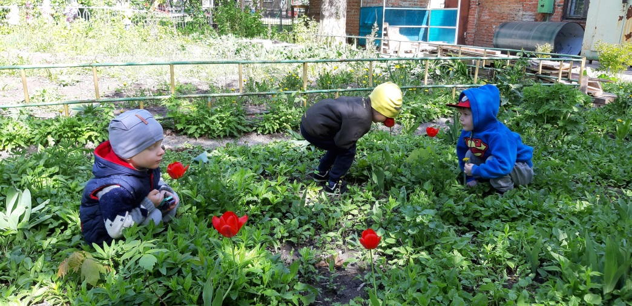
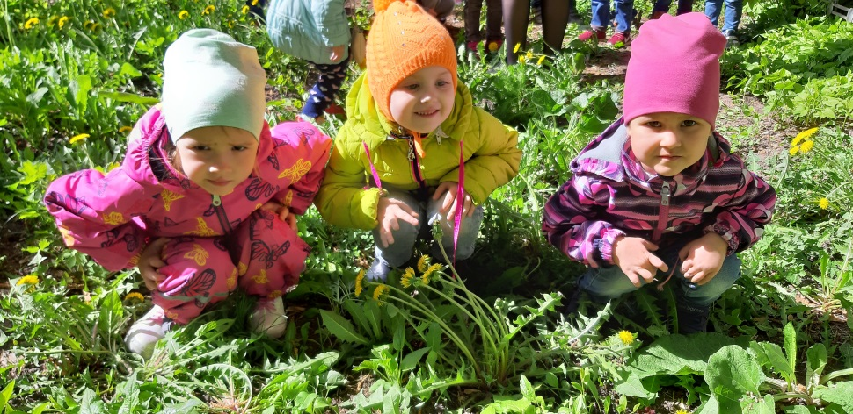
Помощь животным, бережное отношение к растениям
Notes:
В нашем огороде выросли цветы, а Матвею, Косте и Мише хотелось рассмотреть цветы поближе. Аккуратно их рассмотрев, мальчики не потревожив цветы вернулись к играм на прогулке.

Slide 8
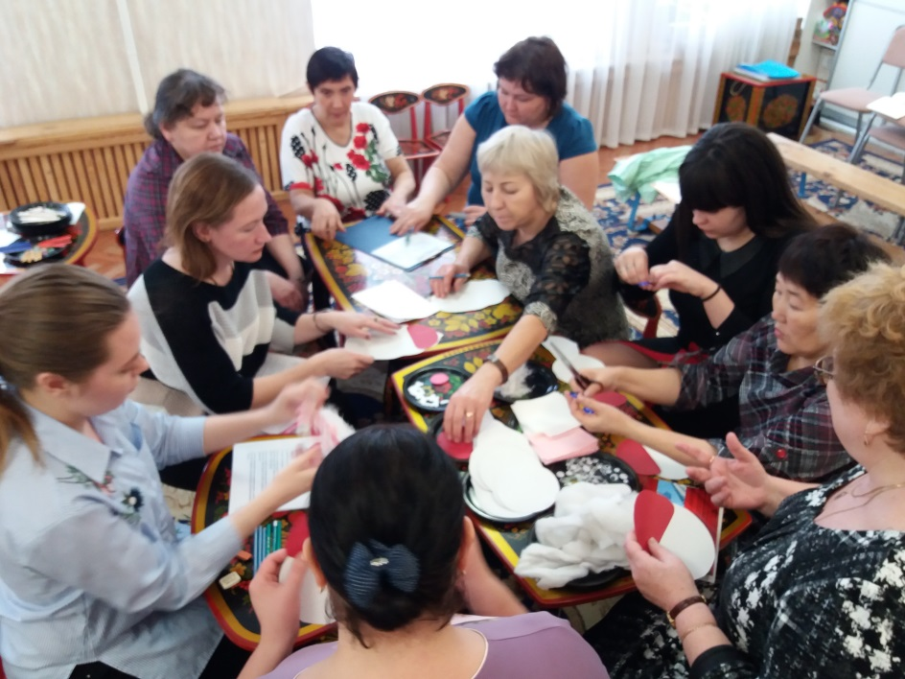
Работа с коллегами:
Помощь сотрудникам в посадке рассады
Школа молодого педагога
Педпонедельник

Slide 9
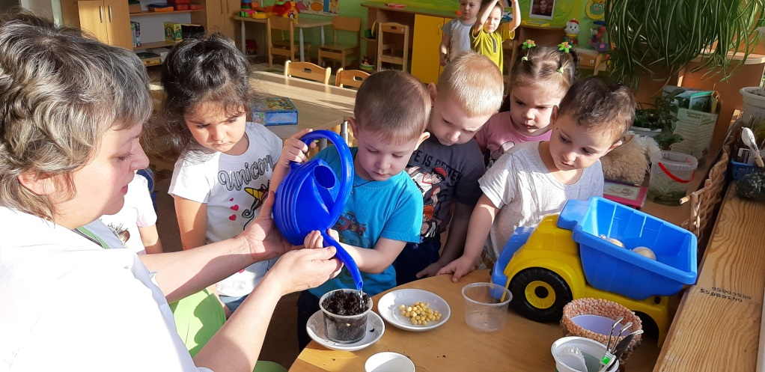
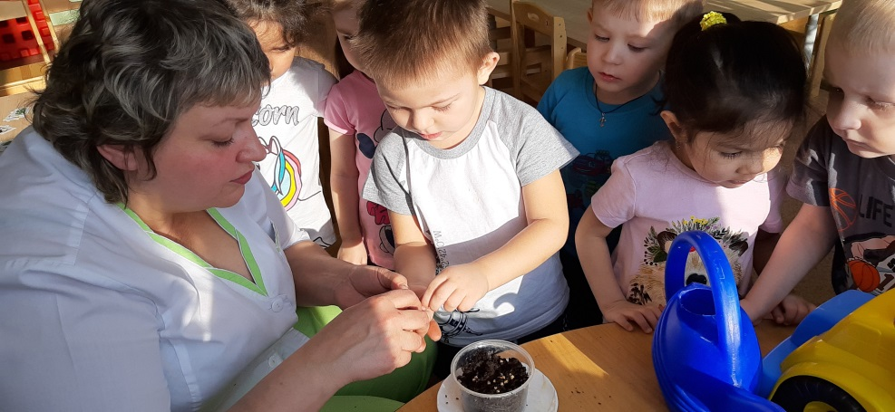
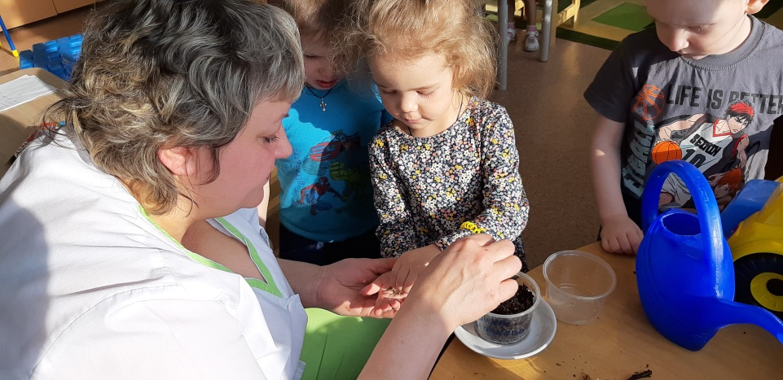
Помощь в высадке семян;
Совместное приучение детей к уходу за растениями, помощь птицам
Notes:
А это занятие ребятам было особенно интересно, ведь мы пришли на помощь нашему младшему воспитателю, и всей группой помогли высадить ей семена. Вместо цветочных горшков мы использовали сломанную машинку и сломанные кубики. Для нас и детей это были необычные цветочные горшки.

Slide 10
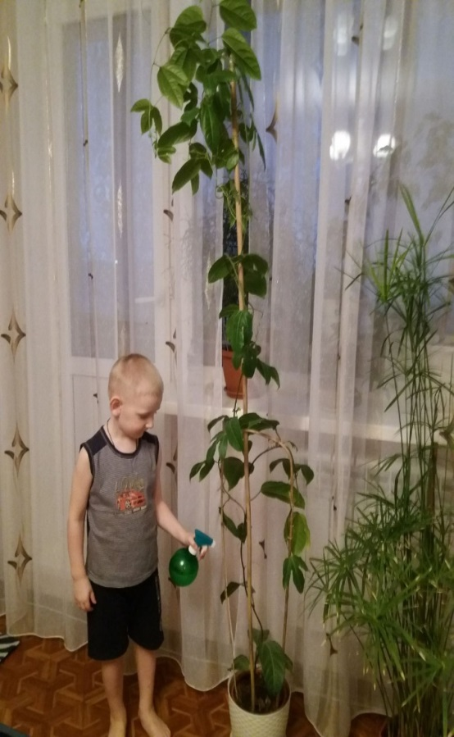
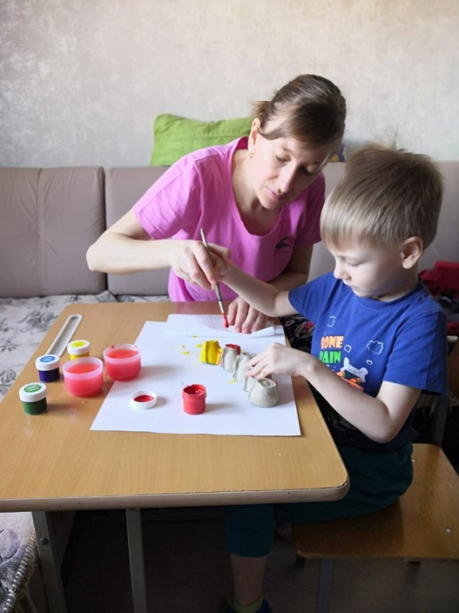
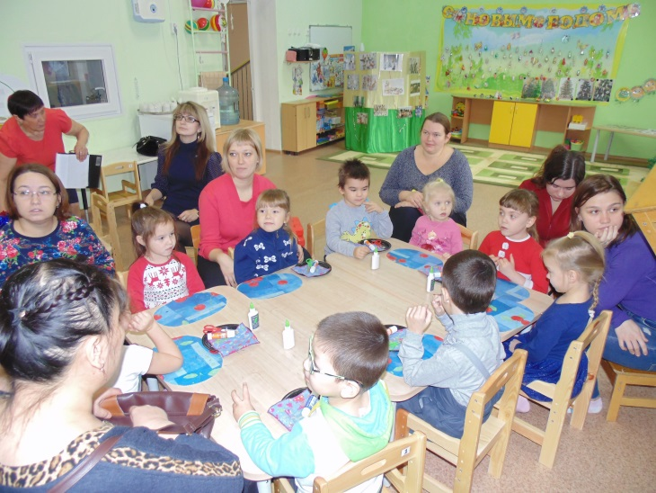
Работа с родителями
Приучение детей к уходу за растениями в домашних условиях;
Индивидуальные консультации «Ребенок и экология»
Памятки для родителей по экологии;
Мастер класс с родителями;
Помощь в уходе за растениями на участке;
Notes:
Родители стали вместе с детьми изготавливать поделки из бросового материала, так например мама вместе с Аркашей изготовили улитку из коробки для яиц. А мама доверяет Максиму уход за любимыми цветами, а самому Максиму это занятие очень нравится.

Slide 11
Результат
Дети научились правильно ухаживать за растениями в группе и на участке
Детей могут самостоятельно высаживать семена и выращивать их
Notes:
Путем экспериментирования ребята выяснили , что семена бывают разных форм и размеров;
- Научились высаживать семена ухаживать за рассадой;
- В домашних условиях родители стали привлекать детей к уходу за растениями;

Slide 12
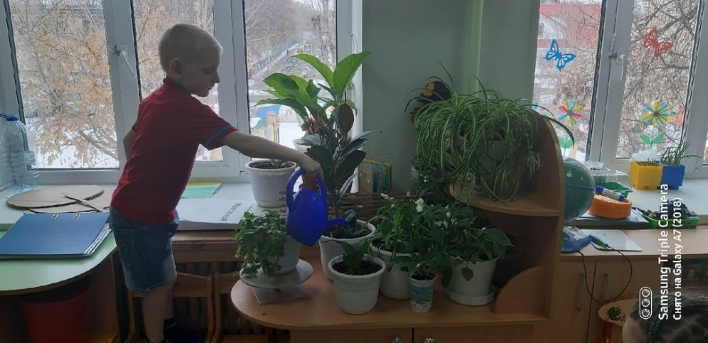
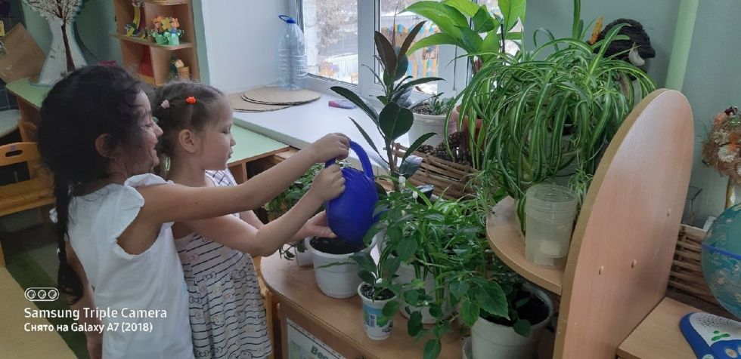
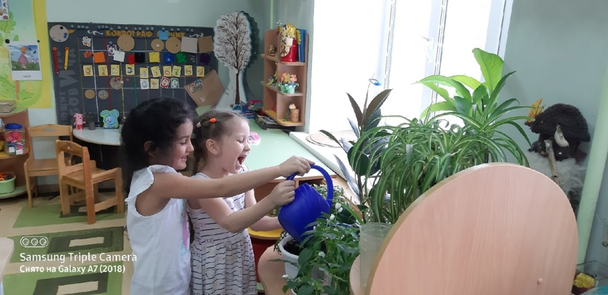
Забота о групповых растениях
Notes:
В 2021 -2022 году ребята подготовительной группы «Вишенка» уже самостоятельно проявляли заботу о растениях групповом помещении . У ребят уже имелись необходимые навыки и знания и умения: поливали цветы и растения в группе по необходимости, рыхлили почву, опрыскивали растения, убирали уже высохшие листья.(подготовительная группа)

Slide 13
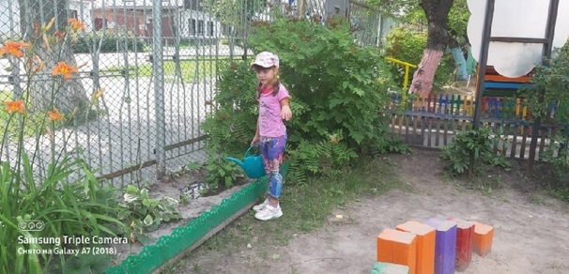
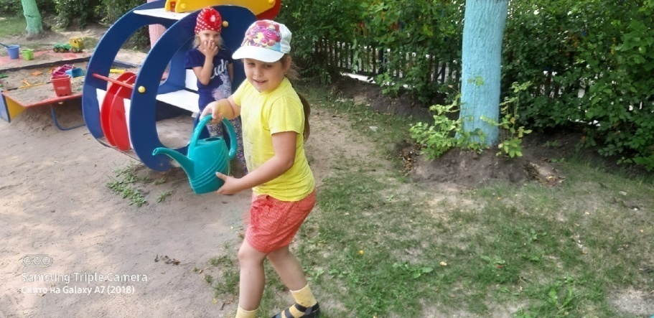
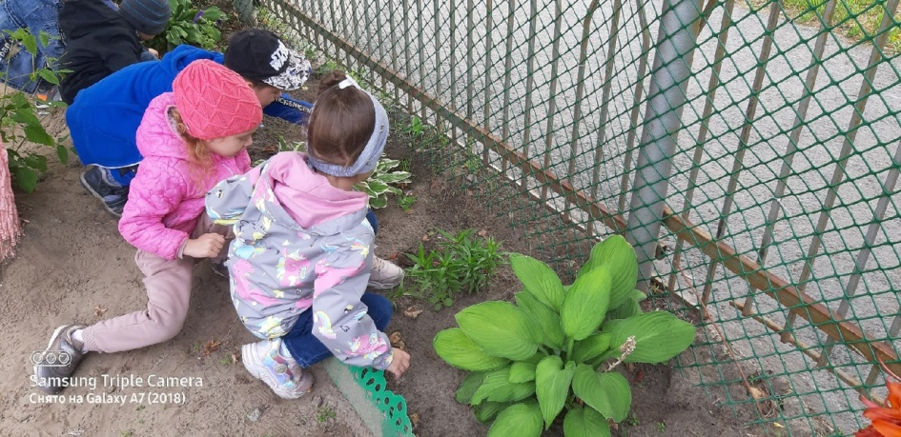
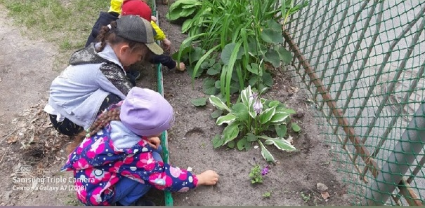
Полив растений
Уборка сорняков
Notes:
Ребята уже знают, что заботиться надо не только о групповых растениях, а так же о тех, которые украшают наш участок. Летом ребята поливали растения и рыхлили почву по необходимости. Убирали сорняки. Для ребят это забота стала своеобразным ритуалом. Дети каждый день смотрели за состоянием почвы, при необходимости в поливе брали лейку, набирали воду и поливали.

Slide 14
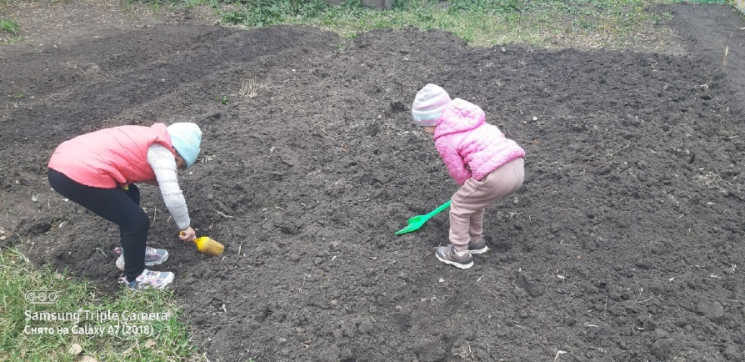
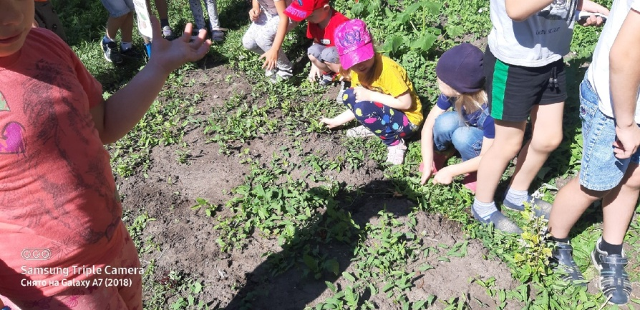
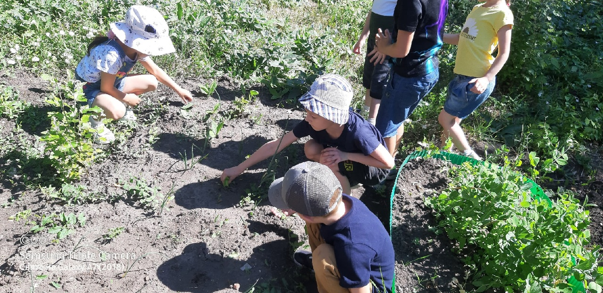
Уход за огородом
Notes:
Одним из интереснейших занятий для детей это конечно забота об огороде. Прошлым летом дети вместе с родителями подготовили почву для высадки, затем ребята высадили лук, и в течении всего лета заботились о нем.

Slide 15
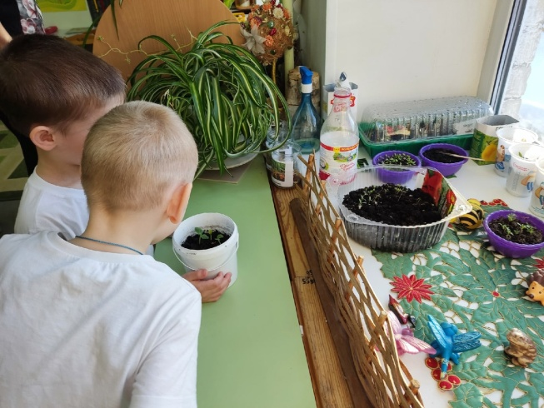
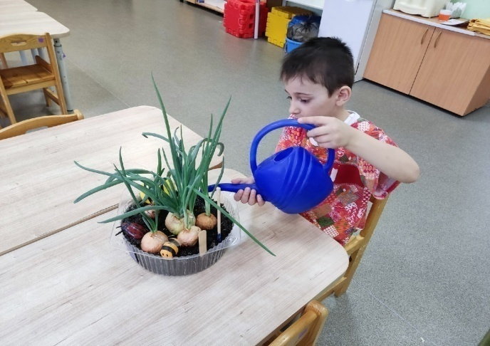
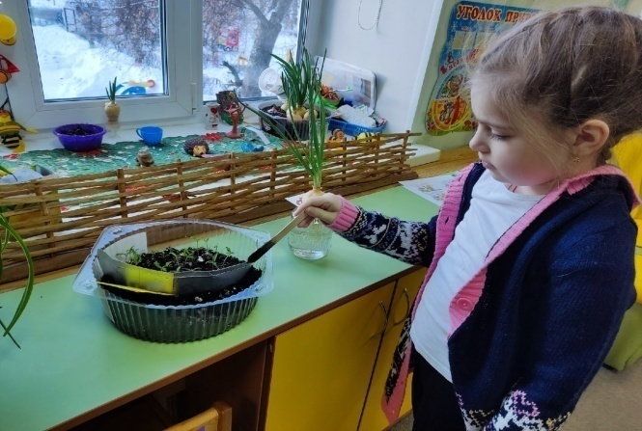
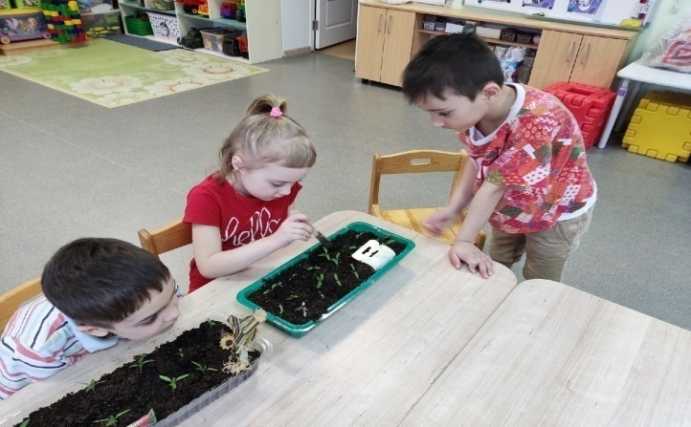
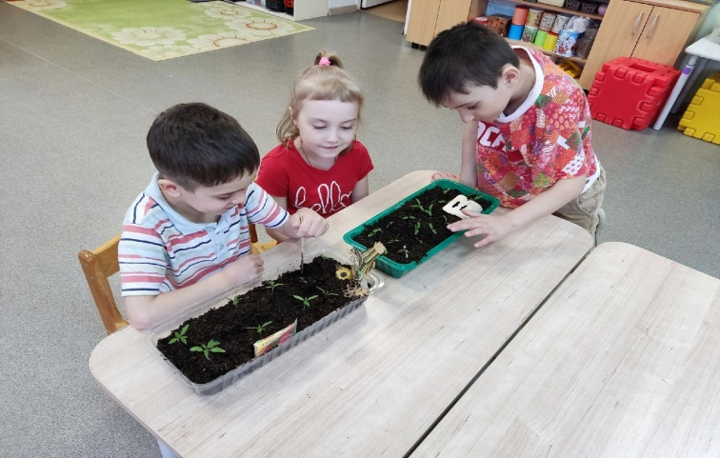
Подготовка саженцев для огорода
Notes:
Заниматься огородом было очень интересно, поэтому ребята к новому сезону высадки огорода готовятся более тщательно.

Slide 16
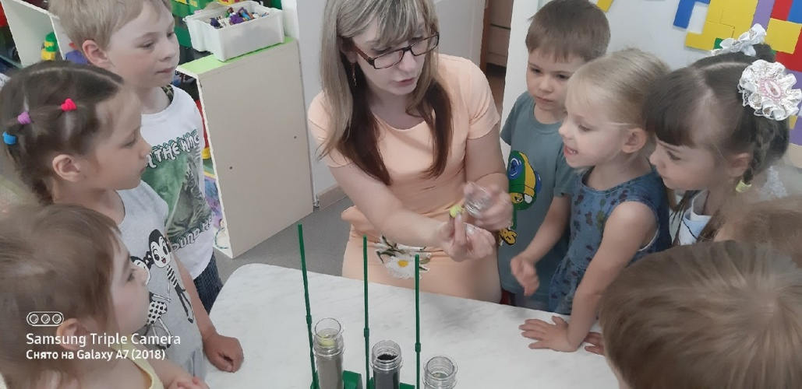
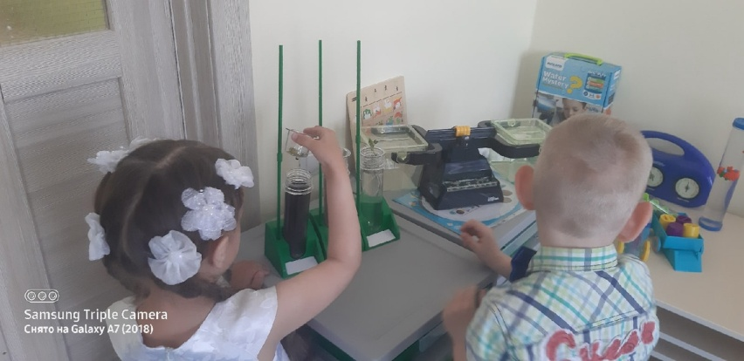
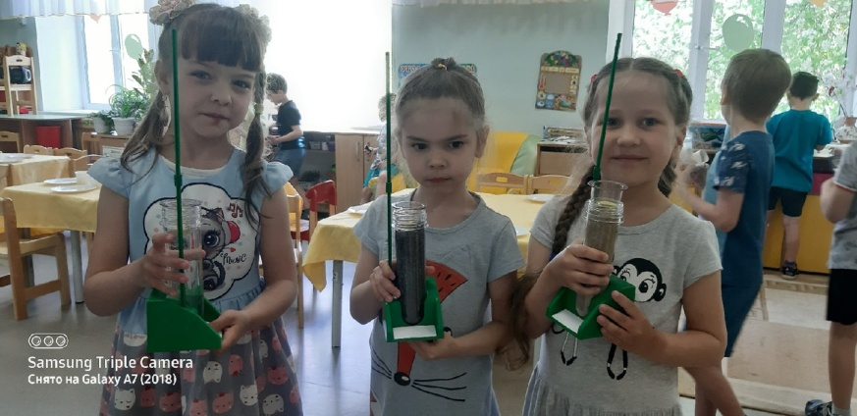
Экспериментирование с саженцами
Notes:
Одним из любимых занятий детей – это экспериментирование. Особенно когда они могут самостоятельно действовать. Мной был предложен эксперимент по выращиванию саженцев, а именно ребята высаживали горох и бобы в разные среды выращивания: вода, песок, земля. Наши выращенные саженцы подарены в экспериментальный кабинет 8 корпуса.

Slide 17
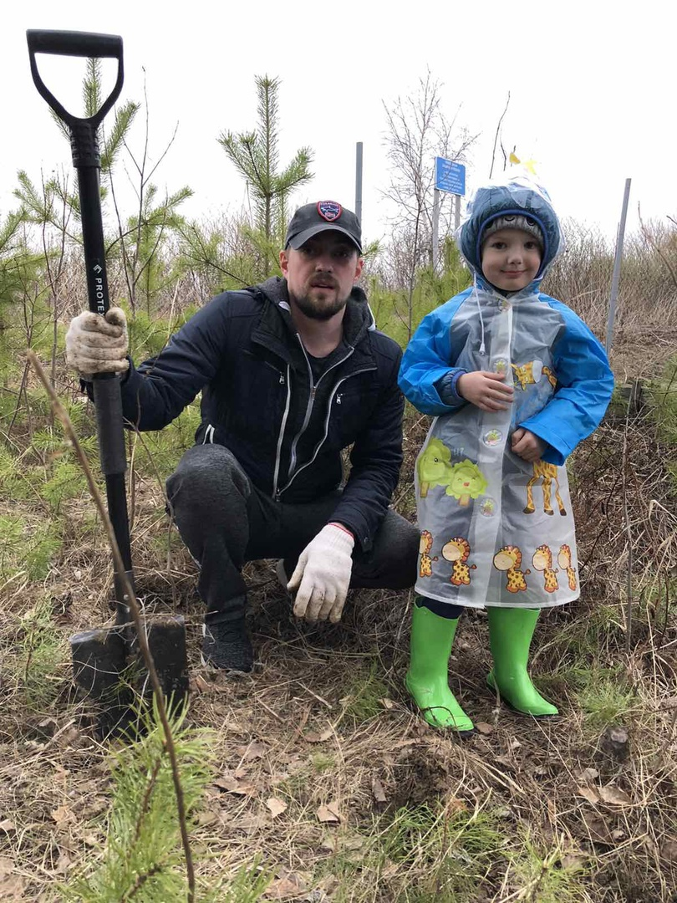
Высадка деревьев
Notes:
Родители группы «Вишенка» на протяжении всего проекта поддерживали нас, помогали с высадкой цветов, заботились об огороде, изготавливали кормушки, подкармливали птиц. Но некоторые из родителей особенно прониклись идеей заботиться об окружающей, и занялись высадкой деревьев.

Slide 18
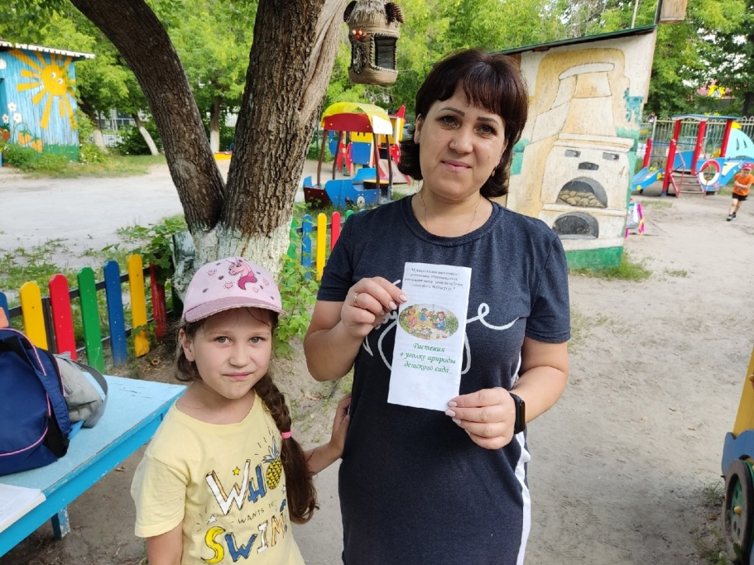
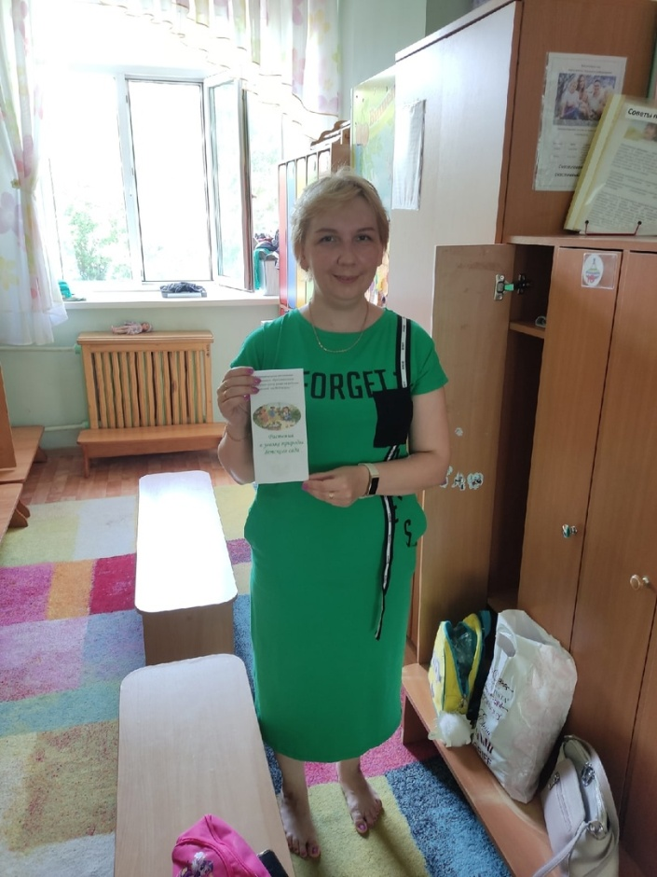
Буклеты для родителей
Notes:
Так же для родителей были изготовлены буклеты по экологическому воспитанию детей. В данном буклете была не только информация о том, как правильно ухаживать за растениями, но и фото детей которые активно учувствовали в нашем проекте, что очень порадовало родителей.

Slide 19
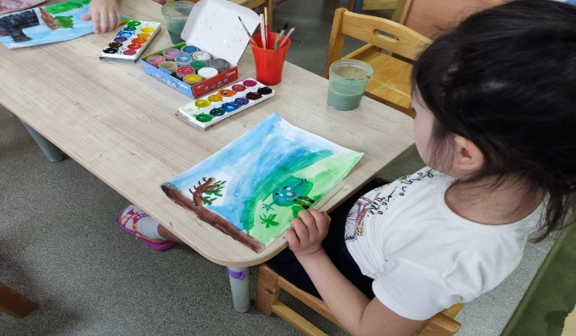
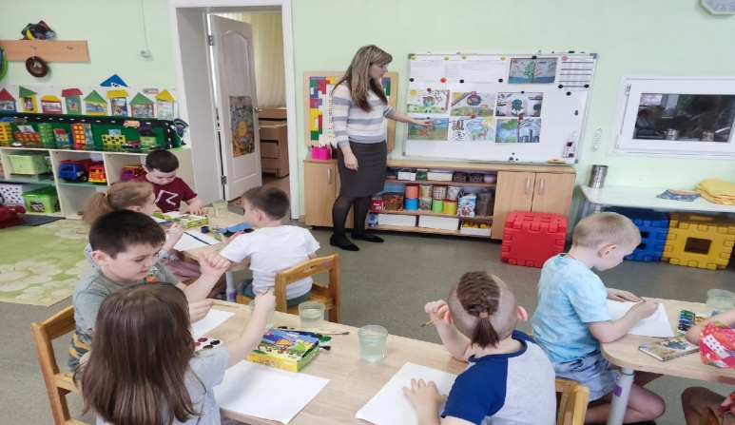
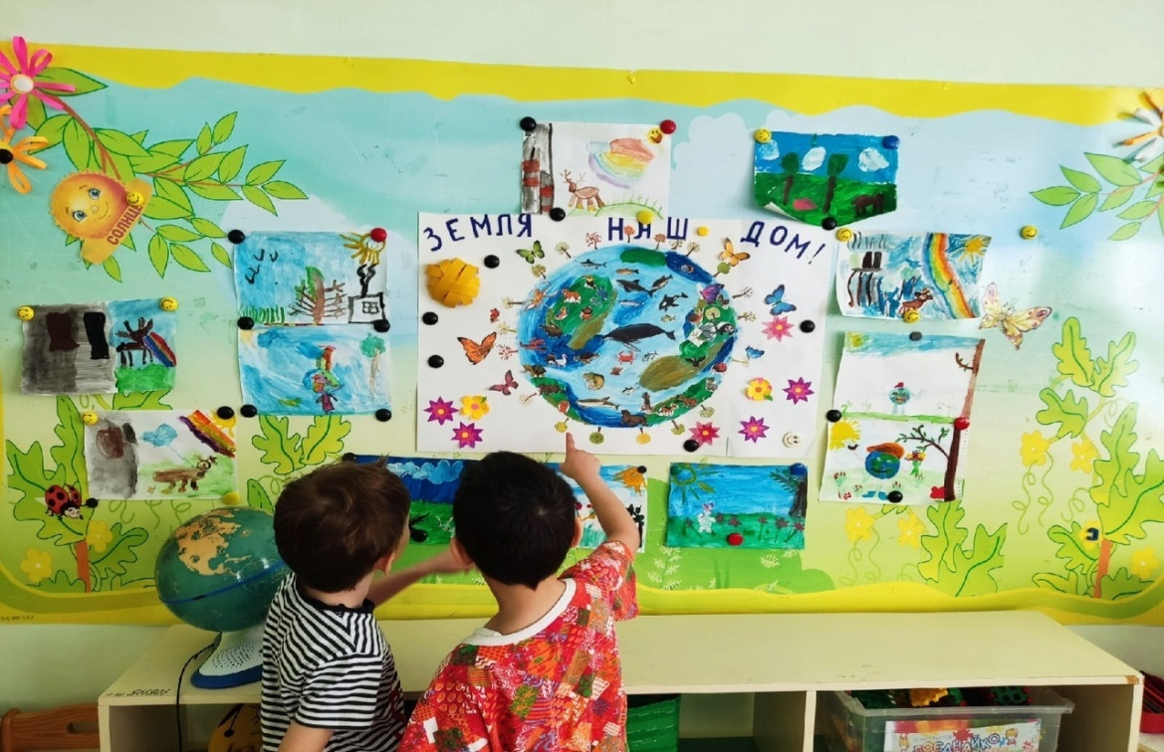
Выставка рисунков: «Земля наш общий дом»
Notes:
Итоговым мероприятием нашего проекта стала выставка рисунков «Земля наш общий дом».

Slide 20
Итог проекта:
Дети умело проявляют заботу о растениях как в группе, так и на участке;
Notes:
За время проектной деятельности ребята узнали очень много о правильном экологическом поведении. Ведь именно в их руках есть возможность сохранить нашу планету в чистоте.

Slide 21
Динамика усвоения детьми материала по проекту «Вторая жизни вещам»
Уровень умений ухаживать за растениями на участке и в группе;
Notes:
В данной диаграмме показана динамика детей по освоению проекта «Вторая жизнь вещам». По данной диаграмме можно сделать вывод, что уровень знаний по итогу проекта значительно выше, чем в начале проекта, а значит цель нашего проекта достигнута.

Slide 22
Спасибо за внимание!
Notes:
Берегите люди, прошу вас, берегите,
Матушку Природу, чистой сохраните.
Оглянитесь люди, сколько много зла,
Мусором и грязью, планета обросла.

